Slide 1
文字コードの闇
神戸大学理学研究科惑星学専攻
流体地球物理学教育分野 M1
岡﨑 正悟
2016 年 01 月 29 日
ITPASS セミナー
@神戸大学自然科学総合研究棟 3 号館 508 号室

Slide 2
目次
文字コードって何?
文字コードにはどんな種類があるの?
よくある問題(文字化け, 全角・半角問題など)
最近の私の疑問
まとめ

Slide 3
はじめに
繧､繝ｳ繧ｿ繝ｼ繝阪ャ繝井ｸ翫〒譁・ｭ励ｒ陦ｨ遉ｺ縺吶ｋ縺ｨ縺阪↓縺ｯ, 譁・ｭ励さ繝ｼ繝峨・蠢・�
譁・ｭ励さ繝ｼ繝峨ｒ髢馴＆縺医ｋ縺ｨ, 豁｣縺励￥陦ｨ遉ｺ縺輔ｌ縺ｪ縺�
豁｣縺励￥譁・ｭ励ｒ繧・ｊ蜿悶ｊ縺吶ｋ縺溘ａ縺ｫ繧�, 譁・ｭ励さ繝ｼ繝峨・逅・ｧ｣縺ｯ蠢・�
譛霑�, 遘√′繝上・縺｣縺ｦ縺励∪縺｣縺溷撫鬘娯ｦ繝｡繝ｼ繝ｫ縺ｮ豺ｻ莉倥ヵ繧｡繧､繝ｫ縺梧ｭ｣縺励￥隱ｭ縺ｾ繧後↑縺�

Slide 4
はじめに
������������������������������������������������������������, ������������������������
���������������������������������, ���������������������������
������������������������������������������������,���������������������������������
������,������������������������������������������������������������������������������������������������

Slide 5
はじめに
уВдуГ│уВ┐уГ╝уГНуГГуГИф╕КуБзцЦЗхнЧуВТшбичд║уБЩуВЛуБиуБНуБлуБп, цЦЗхнЧуВ│уГ╝уГЙуБпх┐ЕщаИ
цЦЗхнЧуВ│уГ╝уГЙуВТщЦУщБХуБИуВЛуБи, цнгуБЧуБПшбичд║
уБХуВМуБкуБД цнгуБЧуБПцЦЗхнЧуВТуВДуВКхПЦуВКуБЩуВЛуБЯуВБуБлуВВ,цЦЗхнЧуВ│уГ╝уГЙуБочРЖшзгуБпх┐ЕщаИ
цЬАш┐С,чзБуБМуГПуГЮуБгуБжуБЧуБ╛уБгуБЯхХПщбМтАжуГбуГ╝уГлуБоц╖╗ф╗ШуГХуВбуВдуГлуБМцнгуБЧуБПшкнуБ╛уВМуБкуБД

Slide 6
はじめに
計算機で文字を表示するときには, 文字コードは必須
文字コードの扱いを間違えると, 正しく表示されないことがある
正しく文字をやり取りするためにも, 文字コードの理解は必須
最近, 私がハマってしまった問題…メールの添付ファイルが正しく読まれない

Slide 7
目次
文字コードって何?
文字コードにはどんな種類があるの?
よくある問題(文字化け, 全角・半角問題など)
最近の私の疑問
まとめ

Slide 8
コンピュータが文字を読むには…?
コンピュータが理解できるものは…?
  0 と 1 の組み合わせ とか 16進数
文字コードって…?
  文字をコンピュータで利用可能にするために創られた取り決めや仕組みの総称
大きく分けて 2 つの仕組みに分かれる
  文字集合
  文字の符号化(エンコーディングスキーム)
Notes:
実際に文字コードをコンピュータで利用可能にするには、作成された文字コードをコンピュータのオペレーティングシステム（Windows, MacOS, 各種Unix系列, 携帯用OS等）で使用可能（実装と呼びます）にする必要があります。
オペレーティングシステムに実装され、文字集合を網羅するフォントが存在し、対応するなおかつアプリケーションソフトレベルで実装された文字コードに対応して初めて、利用者がその文字コードを実際に使うことができるようになります。

Slide 9
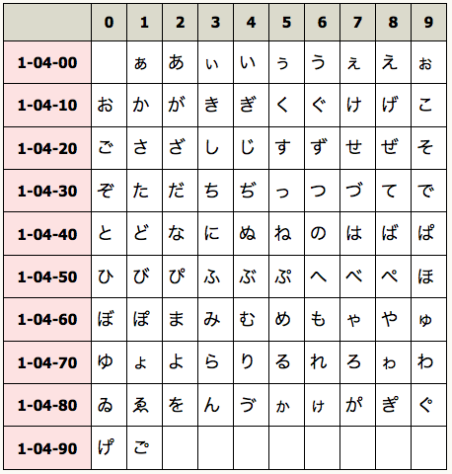
文字集合
文字集合とは
  文字コードに収録したい文字を選択して特定の区画番号に従って配列した表
  右は, JIS X 0213:2012第1面-第4区の文字表
http://www.shuiren.org/chuden/teach/code/main2.htm
Notes:
JIS の文字集合は, 実際には, 94×94 の表で構成されている
［あ］は［1面4区の2番］、［い］は［1面4区の4番］

Slide 10
文字の符号化①(エンコーディングスキーム)
文字表の文字を0と1との組み合わせに置き換えるための規則
何桁かのビットを単位(枠組み)とする
その枠の中で特定の文字を任意のビット列に置き換える
  一つのビット列の組み合わせと文字表の文字一文字が一対一で対応するのが原則
Notes:
ASCII・・・最上位桁に0を加えて8ビット単位で運用する場合もあります。 アルファベット以外の欧米文字を使用可能にするために、最上位の1ビットも使った「拡張ASCII」が制定されている
JIS・・・JIS漢字コード用のエンコーディングスキームとしては、ISO-2022-JP、EUC-JP、Shift_JISがあります。

Slide 11
文字の符号化②(具体例)
英数字用のASCIIコード…7ビットを一単位とする
  全部で2の7乗＝128通りの文字が収納可能
日本のJIS漢字コード…16ビット (2バイト)を一単位とする
  全部で2の16乗＝65536通りの文字が収納可能
組み合わせ方法
  文字表の数値を計算式に基づいて機械的にビット列に置き換える
  文字表の文字番号(数値)をそのままビット列にて置き換える
Notes:
ASCII・・・最上位桁に0を加えて8ビット単位で運用する場合もあります。 アルファベット以外の欧米文字を使用可能にするために、最上位の1ビットも使った「拡張ASCII」が制定されている
JIS・・・JIS漢字コード用のエンコーディングスキームとしては、ISO-2022-JP、EUC-JP、Shift_JISがあります。
組み合わせ方法・・・前者は日本語用文字コードのエンコーディングスキームで使われ、後者はUnicodeのUCS2のそれとして採用されています。

Slide 12
目次
文字コードって何?
文字コードにはどんな種類があるの?
よくある問題(文字化け, 全角・半角問題など)
最近の私の疑問
まとめ

Slide 13
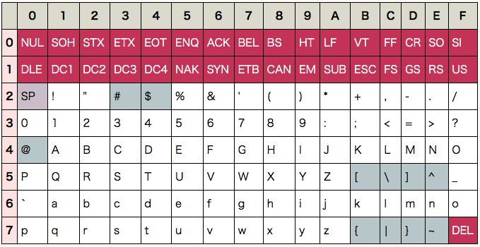
ASCII コード①
American Standard Code for Information Interchange
アルファベット・数字用の文字コード
1963 年に米国規格協会 (ANSI) が制定
7 ビットを 1 つの単位とする(128文字を収録)
これを基に, 国際規格 ISO 646 が制定された

Slide 14
ASCII コード②
表の赤色の部分: 制御文字
薄緑の背景の文字: それぞれの国の事情に応じて変更可能
  例: 日本 JIS X 0201-1976 の場合
    5C: 「＼(バックスラッシュ)」-> 「\」
    7E: 「~」->「 ￣ (オーバーライン)」
各国で変更領域を独自に書き換えを行った同じ文字が違うビット列で表現される問題が発生
  それぞれの文字コードを指定したり切り替えたりする方法が必要に
Notes:
制御記号とは、画面や印刷時には表示されないものの、情報処理上不可欠な機能を特定のコード番号に割り当てたものを指します。改行・空白・削除など

Slide 15
拡張 ASCII と 日本語用 ASCII
拡張 ASCII
  各国で独自にASCIIを拡張したもの
    他の欧州言語で用いるアクセント記号付きの文字やキリル文字・アラビア文字などを表せるようにした
  例: ISO8859 … 8ビットを単位として用いる
JIS X 0201
  日本語用の文字コードとして最初に制定された
  7 ビットもしくは 8 ビットで利用可能
  1 バイト 63 文字の「半角カナ」を定義
Notes:
常に0であった最上位の桁を利用することで256文字までを利用可能とし ました。文字表の配列上、元のASCIIを左半分、拡張部分を右半分に配列しています。
各文字集合毎にエスケープシーケンスと呼ばれる特殊なビット列を使用することで、文字集合を切り替えています。
ISO8859は第1部から第10部までの10種類ありますが、主に使用されるのは第1部（Latin alphabet No. 1）になります。
第一部：西欧で使用される文字が中心, 第二部：東欧・中欧で使用される文字, 第三部：トルコ文字, 第四・十部：北欧, 第五部：キリル文字, 第六部：アラビア文字, 第七部：ギリシア文字

Slide 16
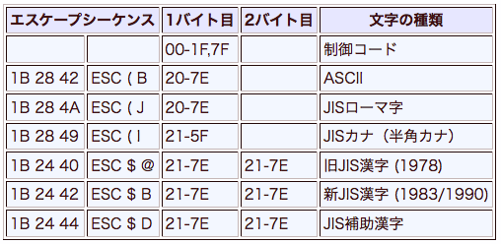
JIS コード(ISO-2020-jp)
日本でインターネットで最も標準的だった文字コード
ASCIIと半角カタカナを基本とし, 漢字が追加されている
エスケープシーケンスにより, 文字の種類を決める
http://ash.jp/code/code.htm
Notes:
エスケープシーケンス (escape sequence) とは、コンピュータシステムにおいて、通常の文字列では表せない特殊な文字や機能を、規定された特別な文字の並びにより表したもの。狭義には、エスケープコード (0x1B, ESC) に始まる一連のバイト列のことをいう。
エスケープシーケンスの存在が厄介ですので、 コンピュータ内部のデータ処理ではあまり使われません。
JISローマ字は、ASCIIのバックスラッシュが￥になった文字集合です。 JIS漢字には、1978年制定の旧JISと、1983年/1990年制定の新JISがあります。 この他、2000年制定のJIS第3水準、第4水準もありますが、ほとんど使われて

Slide 17
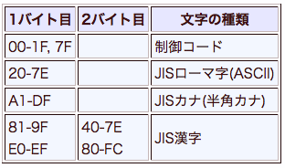
Shift_JIS コード
Microsoft 社が決めたコード
Windows95 や Mac OS で使われていた
8 ビットパソコンで使われていた ASCII と半角カタカナをそのまま継承
エスケープシーケンスを使わずに漢字を混在させるために所定の計算式によってJIS漢字コードを変換
http://ash.jp/code/code.htm
Notes:
欠点としては、 コード空間に余裕が少なく拡張性に乏しい (例えば、補助漢字を入れるスペースがない)こと、 第2バイトに含まれる0x40～0x7Eのコード (特に、ASCIIのバックスラッシュにあたる0x5C)が問題となる場合があること

Slide 18
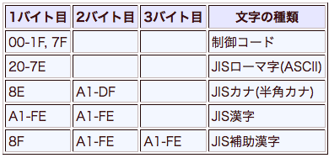
EUC コード
日本語 UNIX で使われているコード
エスケープシーケンスを使用しない
ASCII以外の文字は, JISコードの上位ビットを立てることにより識別
http://ash.jp/code/code.htm
Notes:
特長としては、エスケープシーケンスがない、 第1バイトを見ただけで文字種がわかる、 漢字の第2バイトがASCIIと重複しない、 ASCIIと漢字のバイト数の比率が文字の幅と一致する、 などシフトJISと類似した点に加えて、 JISとのコード変換が容易なことがあげられます。
シフトJISと異なり、JISカナ(半角カナ)は、表示桁数は1桁ですが、内部のバイト数は2バイトとなります。 そのため、JISカナ(半角カナ)に対応できていないプログラムが多いので、注意する必要があります。 インターネットで、JISカナ(半角カナ)が使えない理由もここにあり、UNIXから普及したための制限です。

Slide 19
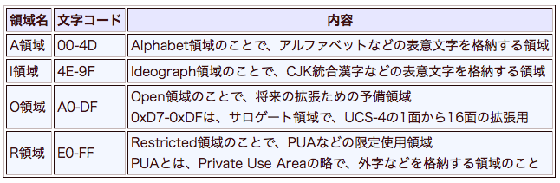
Unicode
ユニコード・コンソーシアムによって制定された文字コード
もともとは, 16ビット(=65,536文字)にすべての文字を収録しようという企て
  現在は, 21ビット(1,112,064字分)に拡張
Windows NT 以降の Windows や Mac OS X に採用されている
Unicode(UCS-2)では, A,I,O,Rの4つの領域に分かれている
http://ash.jp/code/code.htm
Notes:
IBM、Microsoft、Apple等が加盟
多くの国でコンピュータが利用されるようになってきて、文字を扱うための仕組みである文字コードも、その国の数だけ増えていく状態であり、情報交換のため に様々な不都合が生ずるようになってきました。また、企業の側でも各国個別の言語に合わせたソフトウェアを開発するためには膨大なコストが必要なため、こ れを解消する手段が求められるようになってきたのです。

Slide 20
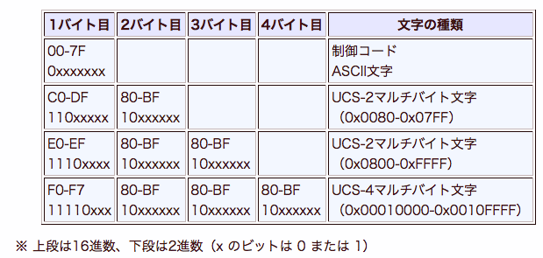
UTF-8
UnicodeとASCIIコードを混在させるための規格
各文字の先頭ビットにより、文字の種類を簡単に判定できる
Notes:
ASCII相当部分は1バイトで、その他の部分は2～4バイトという可変長の符号化方式となっています

Slide 21
目次
文字コードって何?
文字コードにはどんな種類があるの?
よくある問題(文字化け, 全角・半角問題など)
最近の私の疑問
まとめ

Slide 22
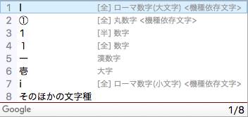
文字化け
要は, 変換したエンコードと別のエンコードで読んでしまうことで起こる
  文字化けのサンプルは http://tools.m-bsys.com/ex/html-mojibake.php で確認できる.
機種依存文字を使うと起こる
  丸数字(①とか), ローマ数字(Ⅰとか), 絵文字(🎼など) を使わないように気をつける
  Google 日本語入力では, 機種依存文字には注意書きがしてある

Slide 23
全角・半角問題
Ａ と A は違う
  前者は全角文字, 後者は半角文字
「全角」は 2 バイトの文字, 「半角」は 1 バイトの文字
  フォントの幅は問題ではない
文字の検索でうまくヒットしない問題
Web 上の入力フォームで全角/半角の指定
  正直めんどくさい
  アプリケーション側でなんとかしてよ…

Slide 24
円記号問題
文字コードによって, 「\」が表示されるか「＼」が表示されるかが異なる
  0x5C に割り当てられた文字の解釈の違い
  ASCII, UTF-8 -> 「＼」
  JIS X 0201, Shift_JIS, EUC-JP -> 「\」
文字コード云々ではなく, フォントの違いによって表示が異なることも
  UTF-8 なのに, \ と表示される場合がある, など
表示だけならまだしも, プログラムに書いた時に問題が発生する場合も

Slide 25
その他の問題
改行コード問題
  複数のファイルを連結した場合に改行コードが混在
  改行は, CR(復帰: 0x0D), LF(改行: 0x0A), または, CR+LF で表す
波ダッシュ問題
  ~ が Unicode に変換されたときに, U+301C になったり, U+FF5E になったりする問題
  文字化けの原因にも

Slide 26
目次
文字コードって何?
文字コードにはどんな種類があるの?
よくある問題(文字化け, 全角・半角問題など)
最近の私の疑問
まとめ

Slide 27
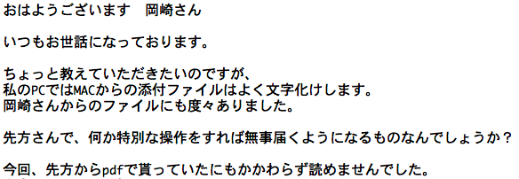
とある方とのメールのやり取り…
メールの添付ファイル文字化け問題

Slide 28
そもそも…メールの文字コードは?
ASCII コード: テキストの部分
MIME: バイナリファイルを添付する場合や英語以外の言語のコードがある場合
  符号化: バイナリや8ビットコード・データなどの「コンテンツ」を7ビットに変換する
  構造化: コンテンツをアプリケーションや言語と関連付けて格納する仕組み

Slide 29
具体例…ある日の私が送信したメールのソース
Subject: =?UTF-8?B?UmU6IOWcsOWMuuOCreODo+ODs+ODneODquODvOimgemghQ==?=
To: hoge@zzz.ne.jp
References: <56930CDE.8050204@icloud.com> <201601111458.AA04013@zzz.ne.jp>
From: OKAZAKI Shogo <zzz@icloud.com>
Message-ID: <5693C5DA.80302@icloud.com>
Date: Tue, 12 Jan 2016 00:10:18 +0900
User-Agent: Mozilla/5.0 (Macintosh; Intel Mac OS X 10.11; rv:38.0) Gecko/20100101 Thunderbird/38.5.0
MIME-Version: 1.0
In-Reply-To: <201601111458.AA04013@otto-PC.cvn.bai.ne.jp>
Content-Type: multipart/mixed;
boundary=”------------040604030405000305070905”
This is a multi-part message in MIME format.
--------------040604030405000305070905
Content-Type: text/plain; charset=iso-2022-jp
Content-Transfer-Encoding: 7bit
<本文>
--------------040604030405000305070905
Content-Type: application/pdf;
name="54th-camporee_essential.pdf"
Content-Transfer-Encoding: base64
Content-Disposition: attachment;
filename="54th-camporee_essential.pdf"
ヘッダー
添付ファイルに関する情報

Slide 30
添付ファイルに関する記述
MIME-Version: バージョン番号
Content-Type:
Content-Type: タイプ・サブタイプ[; charset=文字コード 等のパラメータ]
  text, application, image, audio, video, model, message, multipart
Content-Disposition: ボディに含まれるファイルなどのデータの属性を指定
Content-Transfer-Encoding: 格納方法
  7bit, 8bit, binary, quoted-printable, base64
Notes:
（1）text
一般的なテキストファイルやHTMLファイル、リッチテキストなど
（2）application
アプリケーションのデータファイル。ワープロや表計算ソフトのファイルなど
（3）image
GIFやJPEGなどの画像ファイル
（4）audio
WAVEやAUなどの音声ファイル
（5）video
MPEGやQuickTimeなどの動画ファイル
（6）model
2Dや3Dグラフィックスのためのオブジェクト・データ。RFC2077で追加されたもの
（7）message
RFC822に準拠したメール・メッセージなど
（8）multipart
マルチパート型メッセージ
格納方法
●7bit
ボディがもともと7ビットのテキストコードであることを示す
●8bit
ボディが8ビットのテキストコードであることを示す
●binary
テキスト以外のバイナリ・データ。もちろん7ビットではない
●quoted-printable
Quoted Printable形式データ。7ビット
●base64
Base64形式データ。7ビット

Slide 31
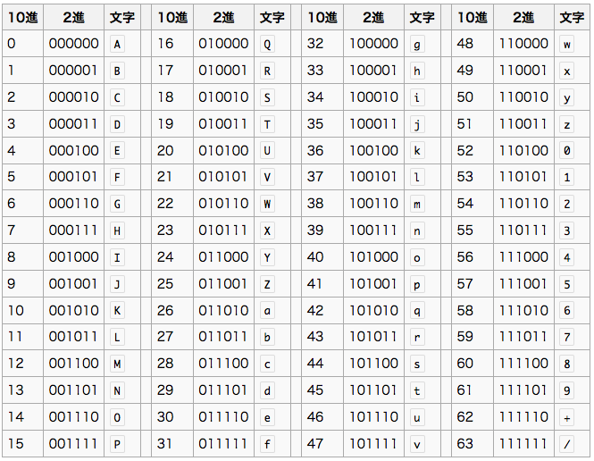
Base64 のエンコーディング方法について
元データを6ビットずつに分割.(6ビットに満たない分は0を追加して6ビットにする)
各6ビットの値を変換表を使って4文字ずつ変換.(4文字に満たない分は = 記号を追加して4文字にする)

Slide 32
Base64 の変換具体例
元データ
  文字列: "ABCDEFG"
  16進表現: 41, 42, 43, 44, 45, 46, 47
  2進表現: 0100 0001, 0100 0010, 0100 0011, 0100 0100, 0100 0101, 0100 0110, 0100 0111
6ビットずつに分割
  010000 010100 001001 000011 010001 000100 010101 000110 010001 11
2ビット余るので、4ビット分0を追加して6ビットにする
  010000 010100 001001 000011 010001 000100 010101 000110 010001 110000
変換表により、4文字ずつ変換
  "QUJD", "REVG", "Rw"
2文字余るので、2文字分 = 記号を追加して4文字にする
  "QUJD", "REVG", "Rw=="
Base64文字列
  "QUJDREVGRw=="

Slide 33
添付した PDF ファイルが文字化けする問題
文字化けした場合としなかった場合の比較
--------------010107020604020303060803
Content-Type: application/pdf;
name="=?UTF-8?B?NTTjgq3jg6Pjg7Pjg5vjgprjg6rjg7zopoHpoIUucGRm?="
Content-Transfer-Encoding: base64
Content-Disposition: attachment;
filename*0*=iso-2022-jp''%35%34%1B%24%42%25%2D%25%63%25%73%25%5B%1B%28%42;
filename*1*=%3F%1B%24%42%25%6A%21%3C%4D%57%39%60%1B%28%42%2E%70%64%66
JVBERi0xLjMKJcTl8uXrp/Og0MTGCjQgMCBvYmoKPDwgL0xlbmd0aCA1IDAgUiAvRmlsdGVy
文字化け
した
--------------050801060509040808000302
Content-Type: application/pdf;
name="=?UTF-8?B?NTTjgq3jg6Pjg7Pjg5vjgprjg6rjg7zopoHpoIUucGRm?="
Content-Transfer-Encoding: base64
Content-Disposition: attachment;
filename*0*=utf-8''%35%34%E3%82%AD%E3%83%A3%E3%83%B3%E3%83%9B%E3%82%9A%E3;
filename*1*=%83%AA%E3%83%BC%E8%A6%81%E9%A0%85%2E%70%64%66
JVBERi0xLjMKJcTl8uXrp/Og0MTGCjQgMCBvYmoKPDwgL0xlbmd0aCA1IDAgUiAvRmlsdGVy
--------------040604030405000305070905
Content-Type: application/pdf;
name="54th-camporee_essential.pdf”
Content-Transfer-Encoding: base64
Content-Disposition: attachment;
filename="54th-camporee_essential.pdf”
JVBERi0xLjMKJcTl8uXrp/Og0MTGCjQgMCBvYmoKPDwgL0xlbmd0aCA1IDAgUiAvRmlsdGVy
文字化け
しなかった

Slide 34
なんでファイルの中身が文字化けするのか?
添付ファイル名が日本語だとダメ?
  「添付ファイル名は英語にしろ」的な話は, 某知恵袋でも流れてる
  http://detail.chiebukuro.yahoo.co.jp/qa/question_detail/q13139810083
  なんでや! ファイル名関係ないやろ!!
ってか, 添付ファイルはみんな Base64 でエンコードしてるんちゃうの?
受信側の問題?
メールアプリのせい?
誰か, 問題点と解決策を教えて下さいm(_ _)m

Slide 35
参考資料
矢野啓介(2010)『プログラマのための文字コード技術入門 』技術評論社
文字コード入門
  http://www.shuiren.org/chuden/teach/code/index-j.html
文字コードの話
  http://euc.jp/i18n/charcode.ja.html
文字コードについて
  http://ash.jp/code/
インターネット・プロトコル詳説（3）：MIME（Multipurpose Internet Mail Extensions）～前編
  http://www.atmarkit.co.jp/ait/articles/0104/10/news002.html

